Slide 1
PŘÍRODNÍ POLYMERY Přírodní gumy
RNDr. Ladislav Pospíšil, CSc.
UČO:29716

Slide 2
Časový plán
LEKCE | téma
1 | Úvod do předmětu - Struktura a názvosloví přírodních polymerů, literatura
2 | Deriváty kyselin, - přírodní pryskyřice, vysýchavé oleje, šelak
3 | Vosky
4 | Přírodní gumy, Polyterpeny – přírodní kaučuk, získávání, zpracování a modifikace
5 | Polyyfenoly – lignin, huminové kyseliny
6 | Polysacharidy I – škrob
7 | Polysacharidy II – celulóza
8 | Bílkovinná vlákna I
9 | Bílkovinná vlákna II
10 | Kasein, syrovátka, vaječné proteiny
11 | Identifikace přírodních látek
12 | Laboratorní metody hodnocení přírodních polymerů

Slide 3
Trochu terminologie je nutné
POLYTERPENY
Kaučuk – vulkanizace – PRYŽ
Rubber – Vulcanization – Vulcanized Rubber
PŘÍRODNÍ GUMY = POLYSACHARIDY = KLOVATINY
Kde se v češtině vzal výraz GUMA?
Z německého GUMMI = PRYŽ
Kaučuk je německy Kautschuk

Slide 4
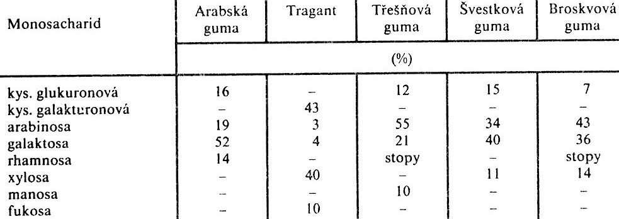
Přehled rostlinných GUM

Slide 5
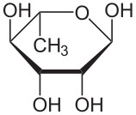
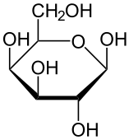
Rhamnosa
Galaktosa
(převažující forma v roztoku – mohou být ještě jedna HEXÓZA a dvě pentózy)

Slide 6
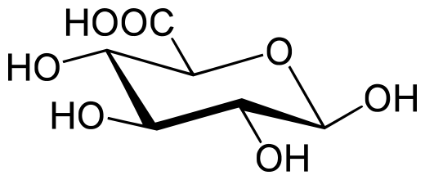
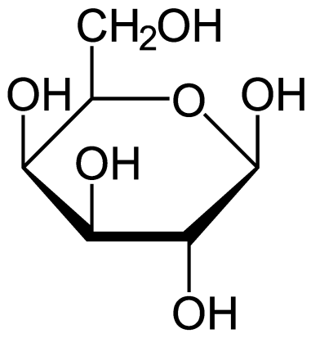
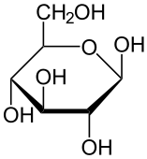
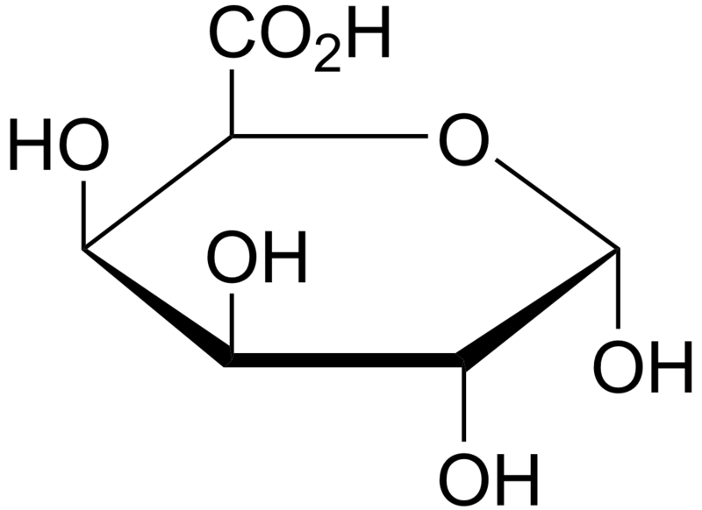
Kyselina glukoronová
Galaktóza
Dva různé typy vzorců sacharidů
Kyselina galakturonová
β D glukóza

Slide 7
Kyselina glukoronová
C3
Liší se jen polohou
– OH skupiny na uhlíku C3 vůči rovině cyklu
Dva různé typy vzorců sacharidů
C3
Kyselina galakturonová

Slide 8
Galaktóza
β D glukóza
Liší se jen polohou –OH skupiny na uhlíku C3 vůči rovině cyklu

Slide 9
Přírodní gumy a tzv. ÉČKA
Většina přírodních GUM patří mezi tzv. ÉČKA!
Seznam ÉČEK najdete na www.emulgátory.cz (OTEVŘÍT)
PŮSOBÍ JAKO
Zahušťovadla
Emulgátory
Stabilizátory reologických vlastností
Pojivo tablet a pilulek ve farmacii
…………..

Slide 10
Přírodní gumy = KLOVATINY
Získávají se sběrem zaschlých výtoků z poraněných ovocných stromů
Od PRYSKYŘIC se liší tím, že ve vodě jsou rozpustné nebo alespoň silně botnají
NEJBĚŽNĚJŠÍ PŘÍRODNÍ GUMY
Arabská guma
Tragant
Ovocné gumy
Třešňová
Švestková
Broskvová

Slide 11
Přírodní gumy = KLOVATINY
Často znečištěné bílkovinnými složkami
Kyselou složkou jsou oxidované sacharidy (Kyselina glukoronová, Kyselina galakturonová), často ve formě solí Ca⁺², Mg⁺², Na⁺
Kyselou hydrolýzou lze rozložit na sacharidy > analýzy chromatografií na tenké vrstvě
Rozpustnost závisí i na pH

Slide 12
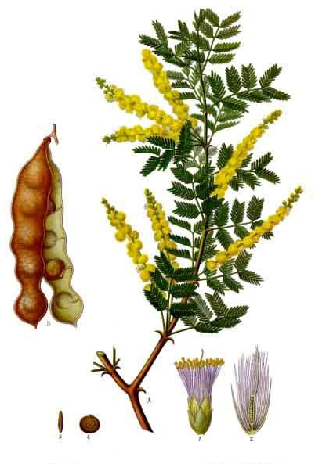
Arabská GUMA (E 414) – nejběžnější rostlinná guma
Akácie senegalská
Vypadá to jako PRYSKYŘICE!

Slide 13
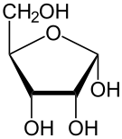
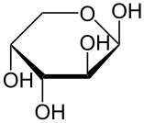
Arabská GUMA (E 414)
Gum arabic is a complex mixture of glycoproteins and polysaccharides. It is the original source of the sugars arabinose and ribose, both of which were first discovered and isolated from it, and are named after it.
arabinóza
D Ribóza jako PENTÓZA
Existuje ještě β D Ribóza a ribóza jako HEXÓZA

Slide 14
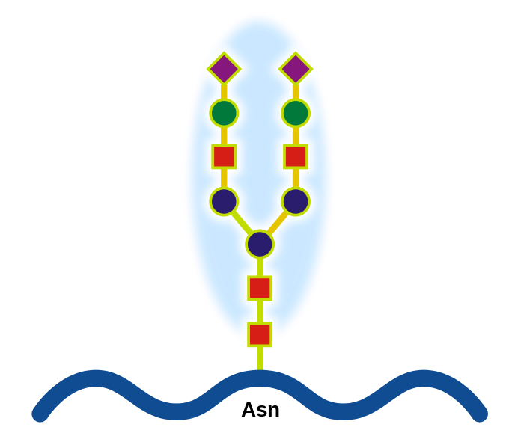
Arabská GUMA (E 414)
OBSAHUJE
Polysacharidy
Glykoproteiny jsou proteiny s navázanými sacharidy
Galaktóza – hlavní složka

Slide 15
Arabská GUMA (E 414)
ROZVĚTVENÁ STRUKTURA
Molekulová hmotnost je 250 000 až 1 000 000 Da
Rozpustná ve vodě , až 40 % hmot.
NEPOTRAVINÁŘSKÉ POUŽITÍ
LEPIDLA (papír, knižní vazba)
POJIVA BAREV (akvarel, tempera, pastel)
Tempera
Emulze vodou ředitelná, např. VAJEČNÁ TEMPERA, OLEJOVÁ TEMPERA
Arabská GUMA je zde STABILIZÁTOR EMULZE

Slide 16
Arabská GUMA (E 414) – co ještě lze nalézt v literatuře
J. Králová: PŘÍRODNÍ POLYMERY, VŠCHT Praha (katedra polymerů)1990, str.42: „Je to jedna z nejstarších drog“ (s tím zkušenost já nemám)
Anonym na Wikipedia: V kultuře vykuřovadel slouží zejména jako významné pojidlo tekutých látek, zejména éterických olejů. Drcená se používá jako součást bylinných vykuřovadel, protože snadno přebírá vonné vlastnosti jiných látek. Arabská guma nemá vlastní výraznou vůni.

Slide 17
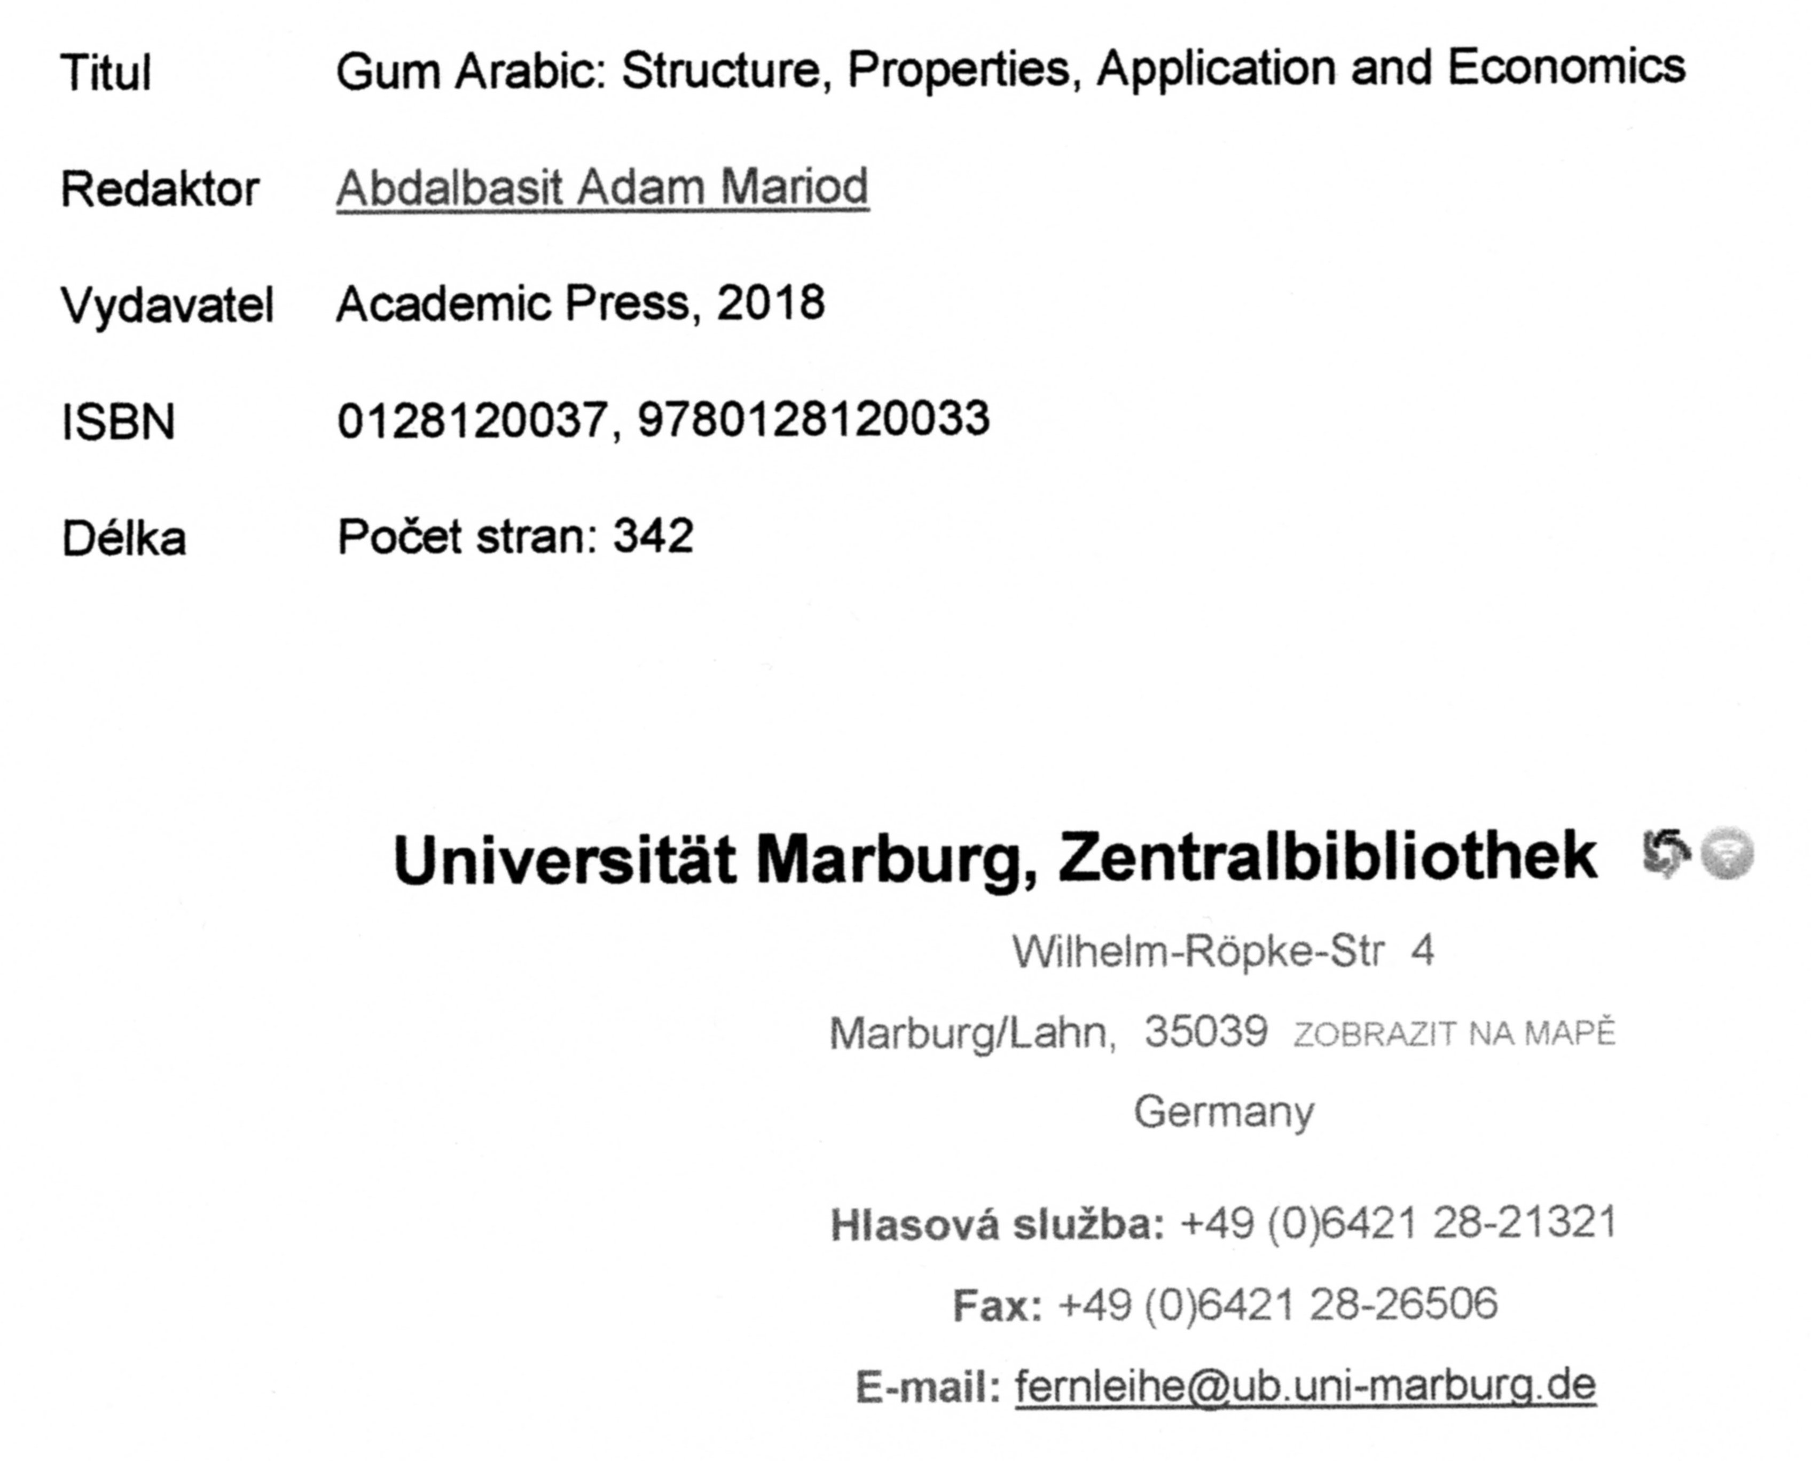

Slide 19
Tragant (eng. Tragacanth) E413
slizová látka pocházejíci z některých asijských druhů rostliny zvané kozinec (zejména jde o druhy Astragalus gummifer, Astragalus adscendens a Astragalus microcephalus)
Používá se jakožto stabilizátor, emulgátor a zahušťovadlo do cukrovinek, omáček a salátových zálivek
Malířský a polygrafický stabilizátor či apretační látka na textil
Ve vodě se obtížně rozpouští, většinou pouze bobtná, nerozpouští se úplně a vytváří gel
Používá se k přípravě pastelů (suchý, prašný pastel)

Slide 20
Ovocné gumy
Podobné arabské gumě a tragantu
Třešňová
Švestková
Broskvová
Višňová
Meruňková
Ve vodě většinou jen bobtnají (ukázka)
Ve EtOH nerozpustné (ukázka)
Tmavší zbarvení > omezení na tmavé pigmenty
Filmy relativně (oproti arabské gumě) pružnější

Slide 21
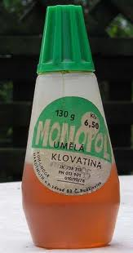
Umělá klovatina
Lepidlo na papír na bázi DEXTRINU
Barva jako skutečná KLOVATINA
Spoje relativně křehké!

